Slide 1
Delivery
Intelligent software Lab.
전재원

Slide 2
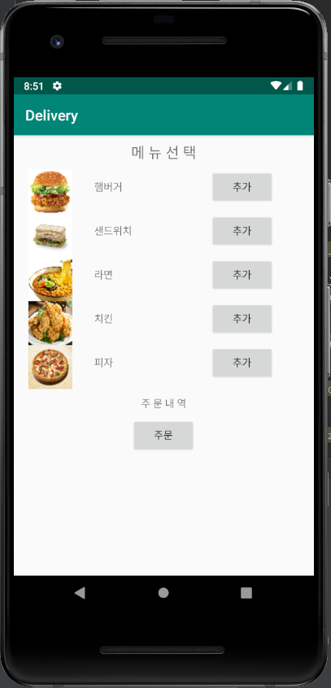
Delivery
개요
음식 리스트
추가 버튼 클릭 시 주문 내역에 메뉴 추가
주문 클릭 시 최종 내역 확인

Slide 3
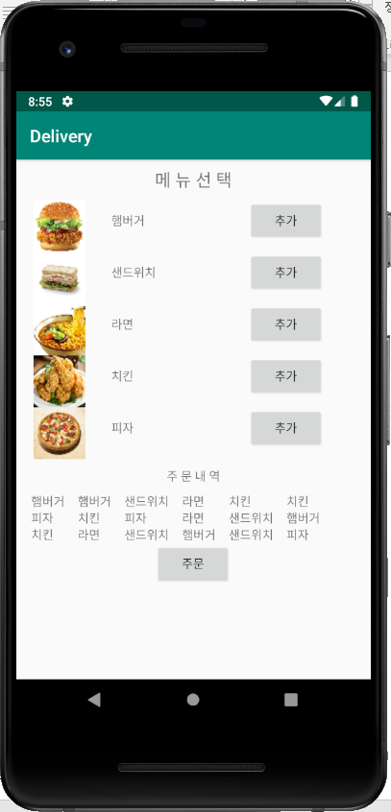
Delivery
메뉴 추가
추가 버튼 클릭 시 아래 주문내역에 추가

Slide 4
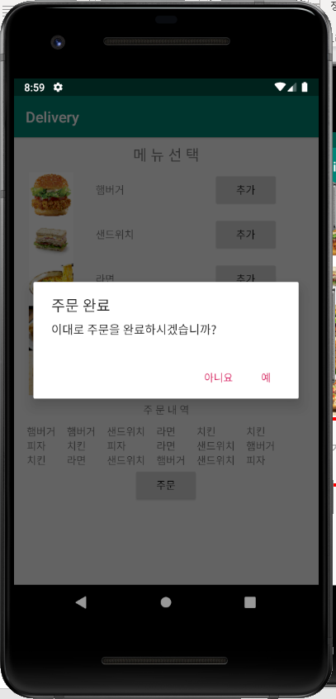
Delivery
주문 버튼
주문 버튼 클릭 시 다이얼로그로 확인 메시지 출력

Slide 5
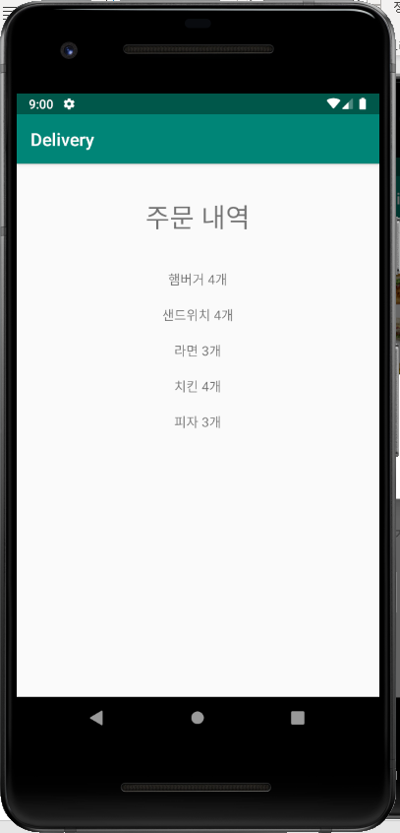
Delivery
주문 버튼
“예”를 누를 시 주문 총 수량이 출력

Slide 6
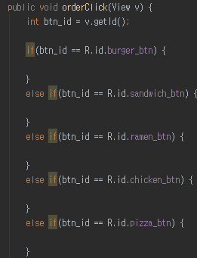
Hint
메뉴 추가 버튼
getId() 함수를 이용하여 누른 버튼의 id를 읽어와서 id별로 다른 액션을 넣어 준다

Slide 7
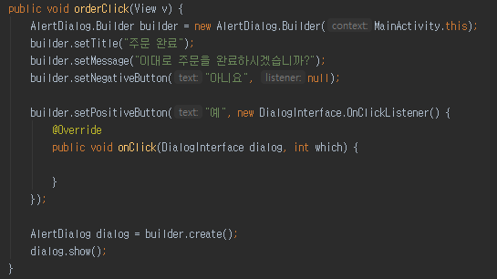
Hint
주문 버튼 다이얼로그
“예”버튼의 경우에 이벤트를 넣어 줌

Slide 8
Finish
실습자료 제출
dhodksehla@naver.com
[모바일 프로그래밍] 201816042_1030_전재원
가상 안드로이드 실행 결과 및 코드 복사 후 제출
과제는 아니지만 실습 평가 지표로 사용
다음 실습 전까지 제출
주말에 예제 코드 공개

